Slide 1
Chap16. PL/SQL 기초
16-1 PL/SQL 구조
16-2 변수와 상수
16-3 조건 제어문
16-4 반복 제어문

Slide 2
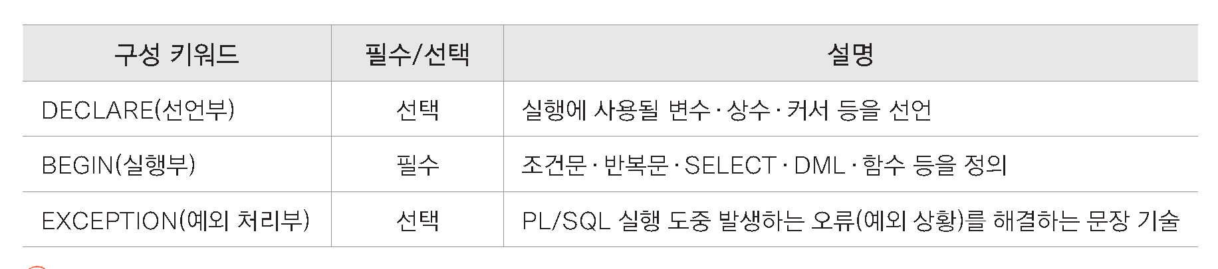
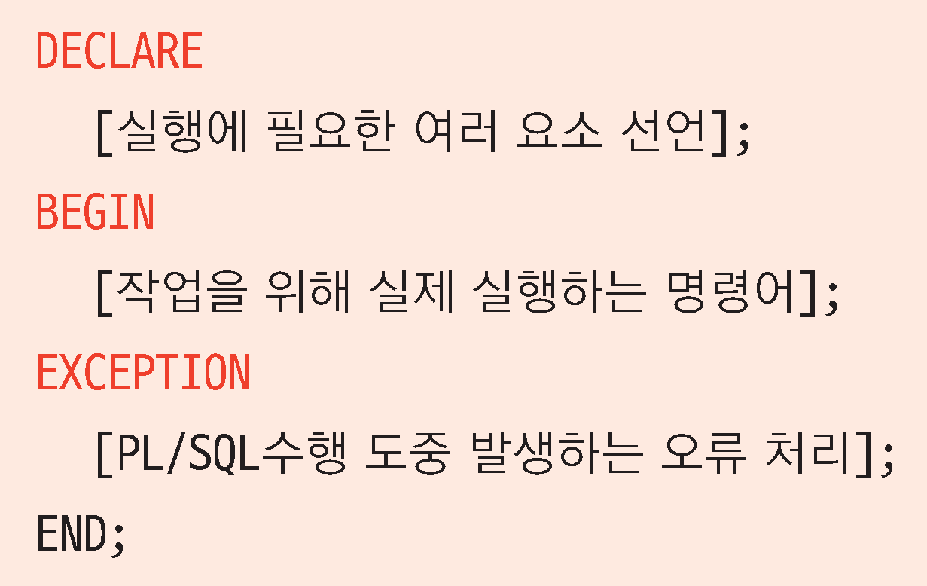
16-1 PL/SQL 구조
블록
PL/SQL 프로그램의 기본 단위

Slide 3
16-1 PL/SQL 구조
주석
실행되지 않는 문장
한줄 주석 : ‘--'
여러 줄 주석 : ‘/* */’
SQL문에서도 사용 가능

Slide 4
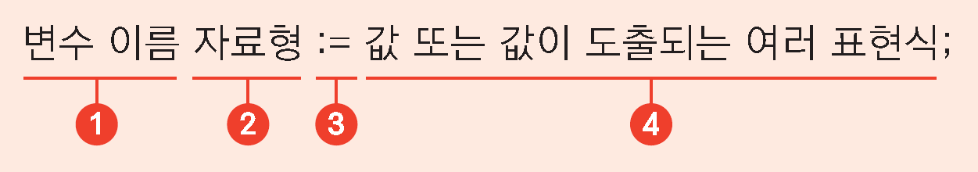
16-2 변수와 상수
변수
데이터를 일시적으로 저장
저장되는 값의 변경 가능
이름, 저장할 자료형을 지정

Slide 5
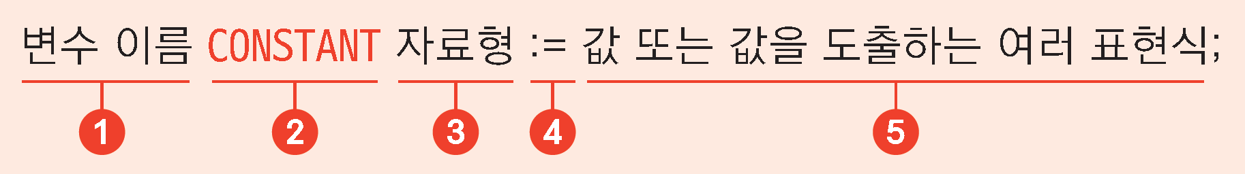
16-2 변수와 상수
상수
한번 저장한 값이 프로그램 종료시까지 유지
CONSTANT 키워드 사용

Slide 6
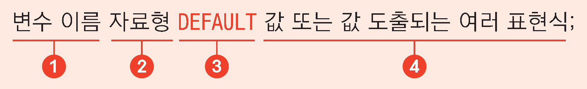
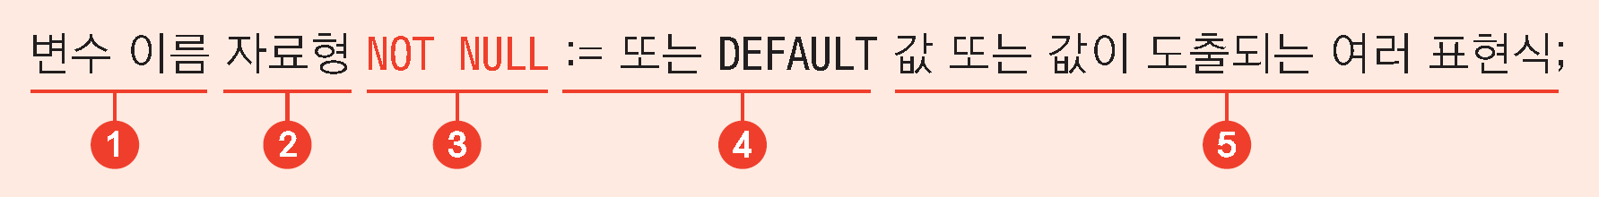
16-2 변수와 상수
변수의 기본값 지정
변수에 NULL 값 저장 막기

Slide 7
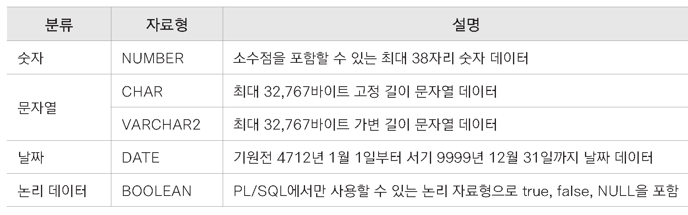
16-2 변수와 상수
변수의 자료형
스칼라형 : 내부 구성 요소가 없는 단일 값

Slide 8
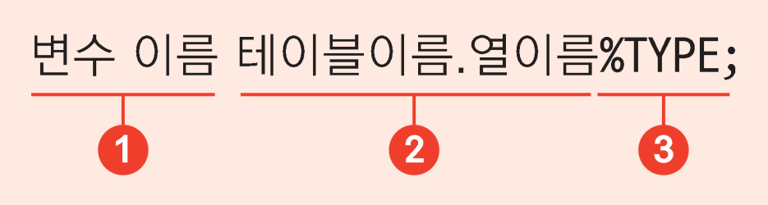
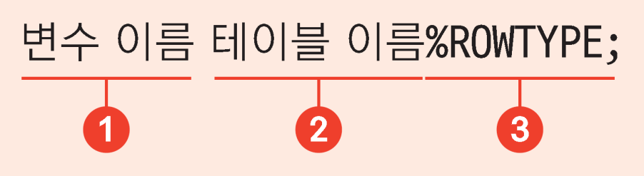
16-2 변수와 상수
변수의 자료형
참조형 : 특정 테이블의 열, 행 구조를 참조
%TYPE : 열 참조
%ROWTYPE : 행 참조

Slide 9
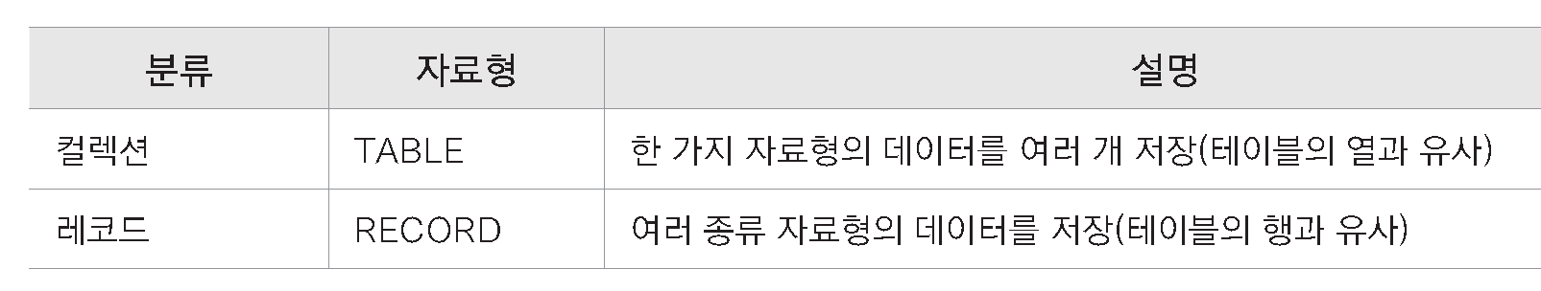
16-2 변수와 상수
변수의 자료형
복합형
LOB형
Large Object

Slide 10
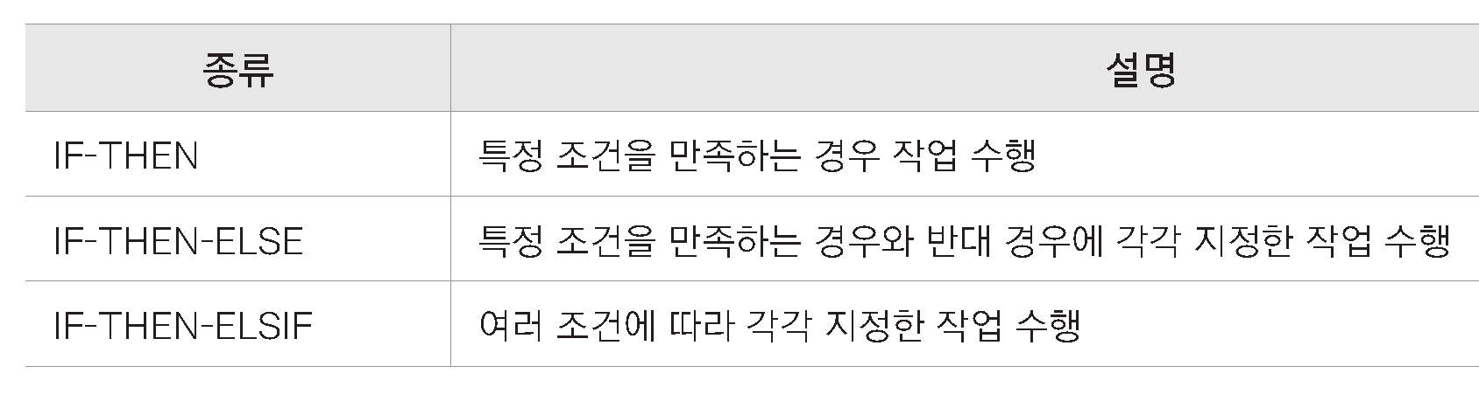
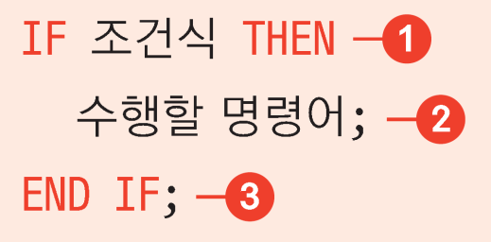
16-3 조건 제어문
IF 조건문
IF-THEN

Slide 11
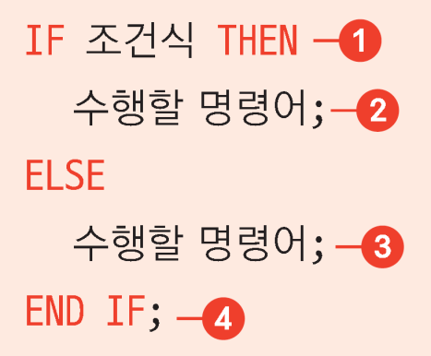
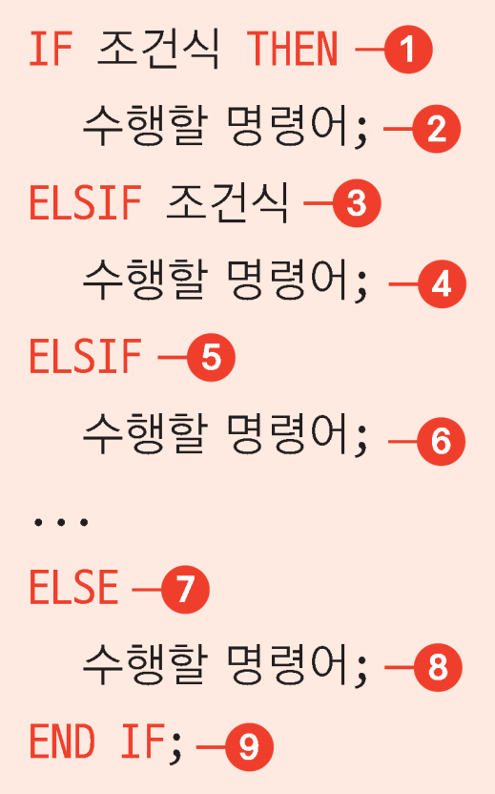
16-3 조건 제어문
IF-THEN-ELSE
IF-THEN-ELSIF

Slide 12
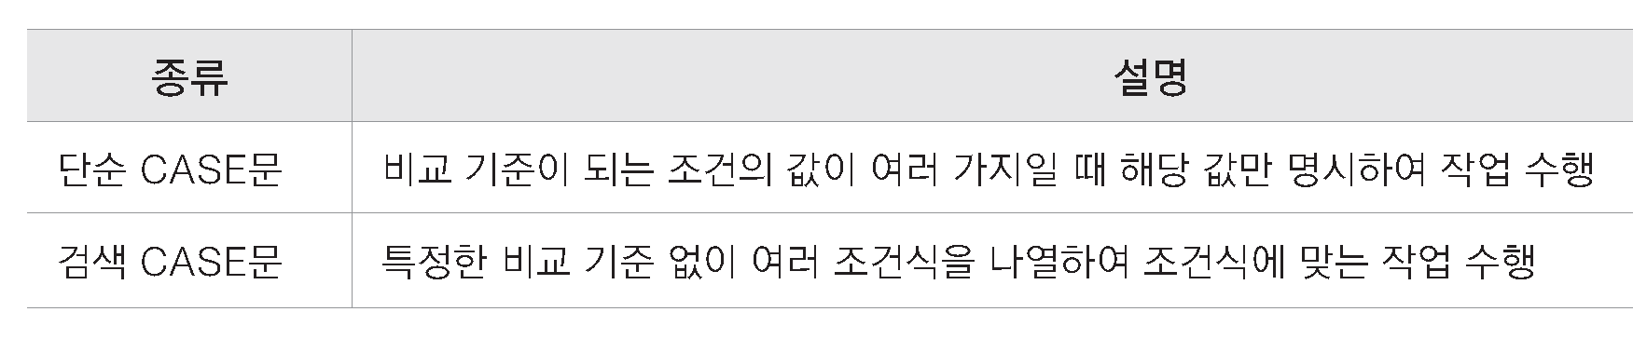
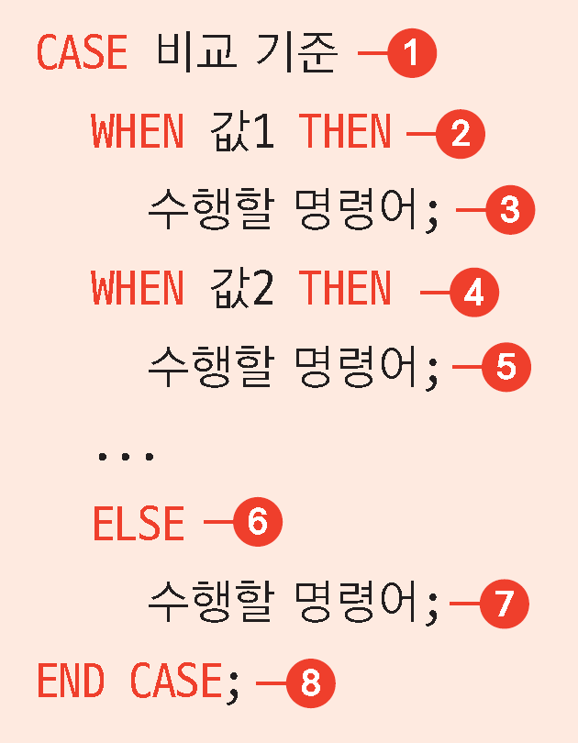
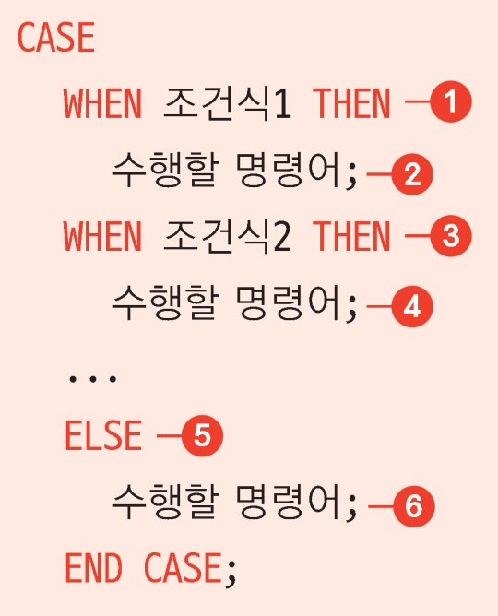
16-3 조건 제어문
CASE 조건문
단순 CASE
검색 CASE

Slide 13
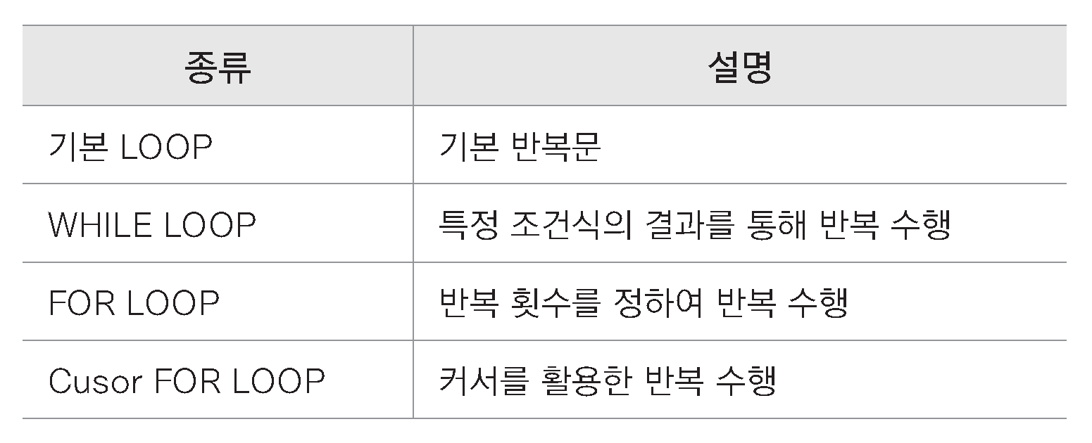
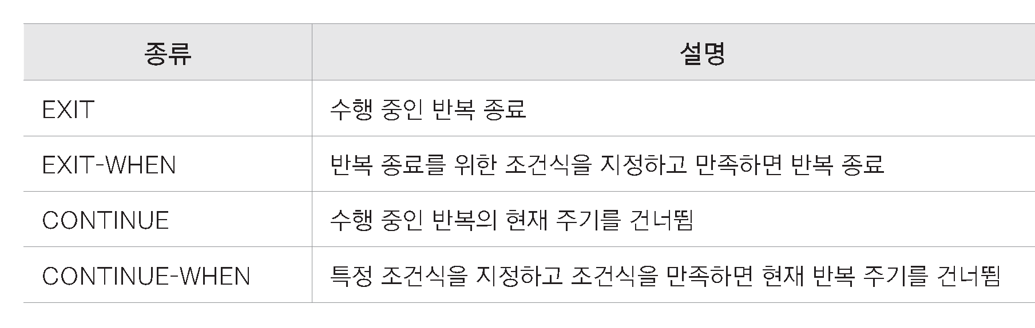
16-4 반복 제어문
반복문
반복 수행 제어

Slide 14
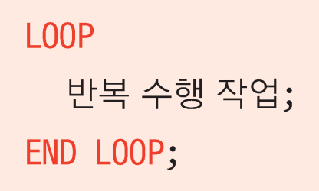
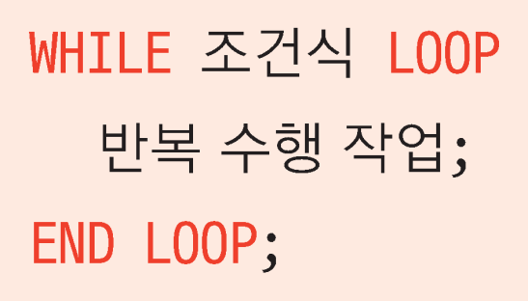
16-4 반복 제어문
기본 LOOP
EXIT : 즉시 반복 종료
EXIT WHEN : 종료 조건식 사용
WHILE LOOP

Slide 15
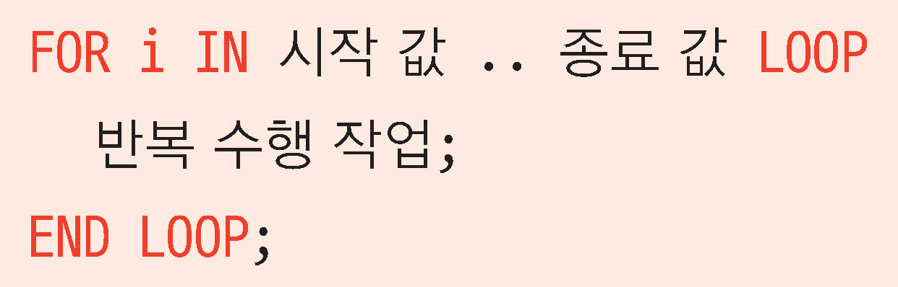
16-4 반복 제어문
FOR LOOP
CONTINUE
즉시 다음 반복 주기로 이동
CONTUNUE-WHEN
특정 조건식 만족 여부에 따라 다음 반복 주기로 이동

